Slide 1
통계학 - 추정(Estimation) -
2026_Spring
조상구

Slide 2
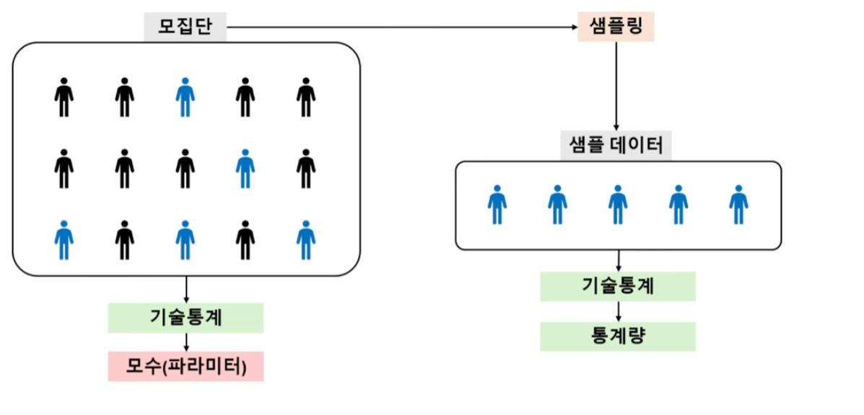




표본(Sample)으로부터 얻은 정보(통계량)를 바탕으로 우리가 직접 확인할 수 없는 모집단(Population)의 특성인 모수(Parameter)를 추측(Estimate)하는 과정
추정(Estimation)

Slide 3


점 추정
구간 추정

Slide 4
목차
추정(Estimation)
점 추정(Point Estimation)
구간 추정(Interval Estimation)
신뢰구간(Confidence Interval)

Slide 5
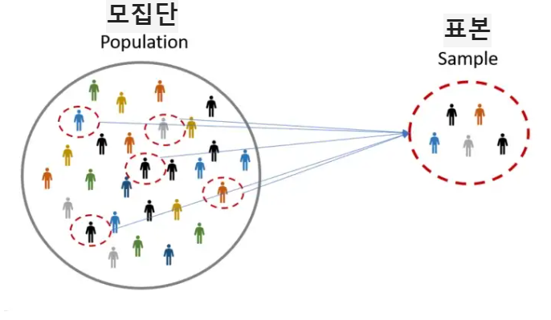
표본 통계량
표본 평균
표본 분산 등
모수 (parameter)
모집단 평균
모집단 분산

Slide 6
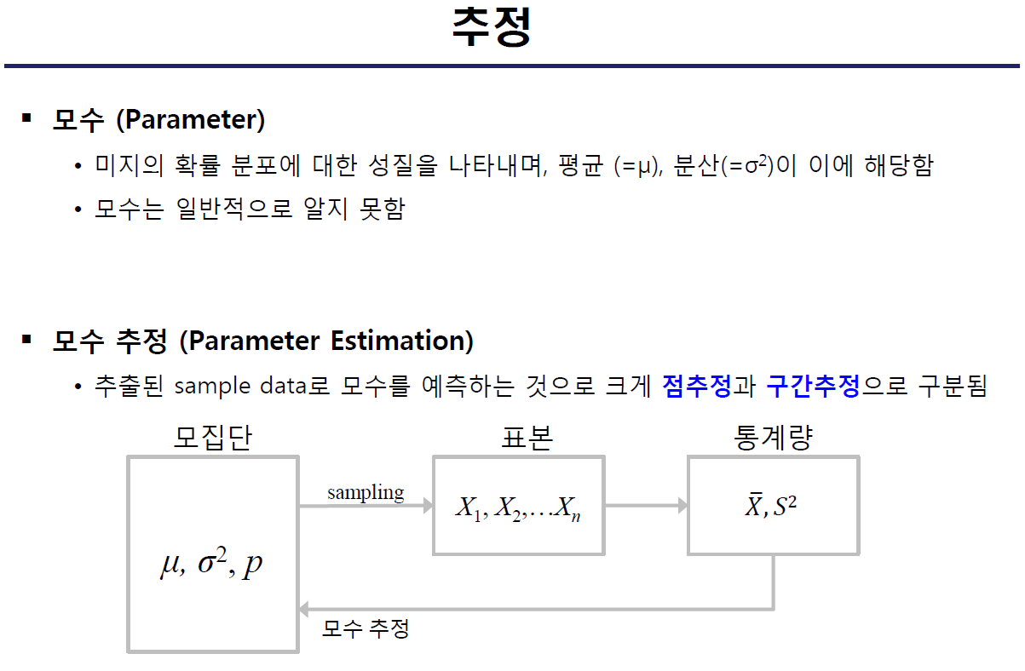

Slide 7
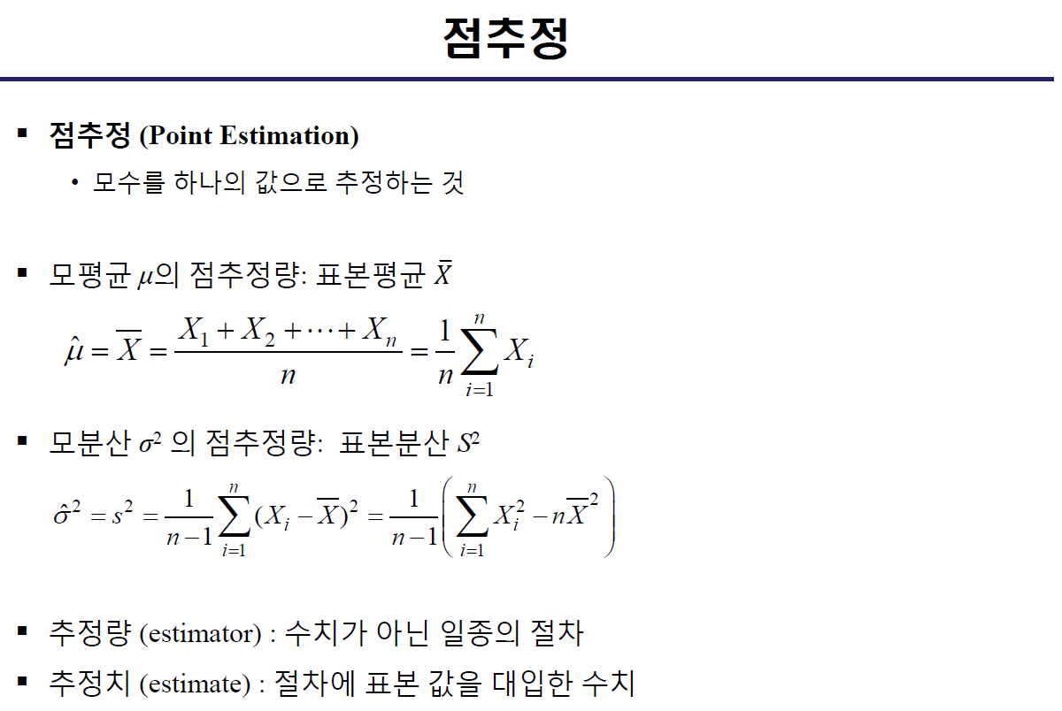

Slide 8
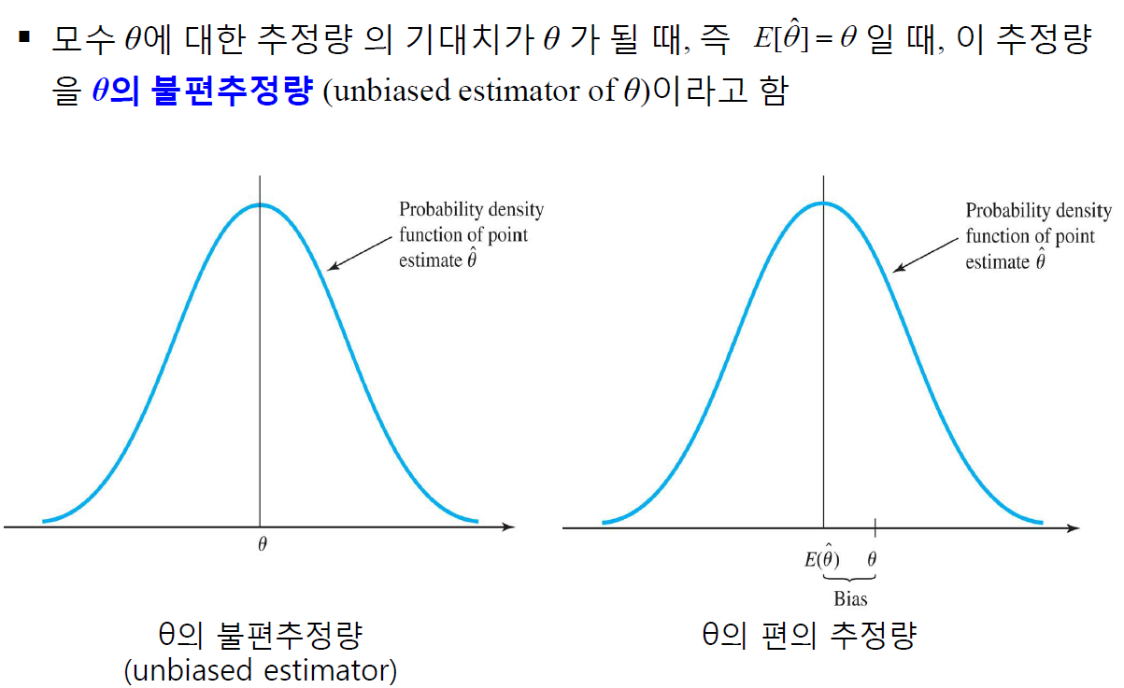

Slide 9
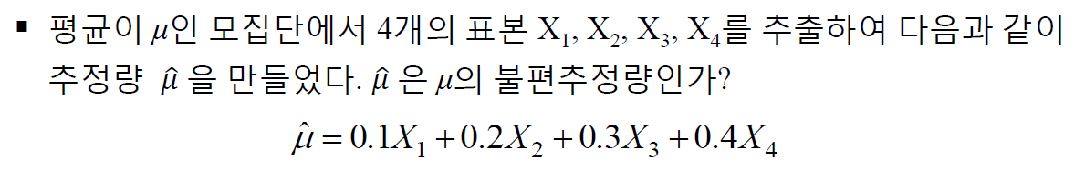
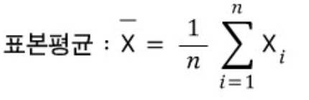
모집단 평균에 대한 불편추정량(Unbiased Estimator of Ѳ)은 표본평균

Slide 10
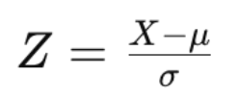
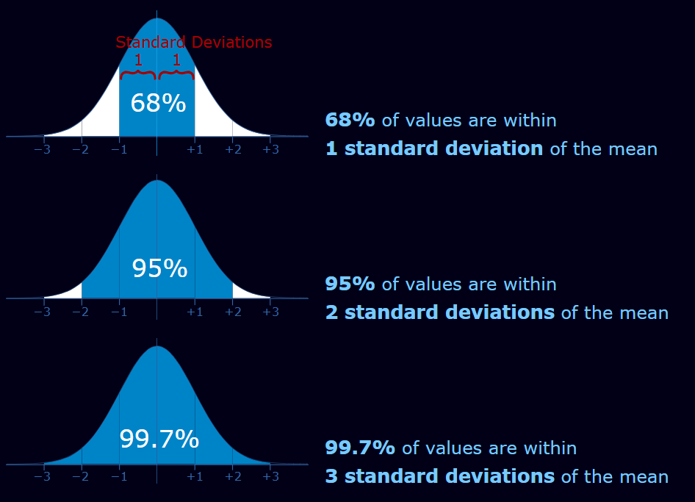
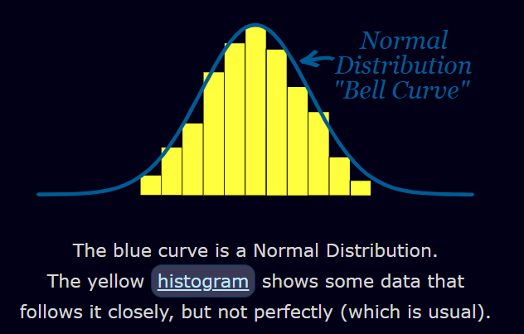
standard-normal-distribution

Slide 11
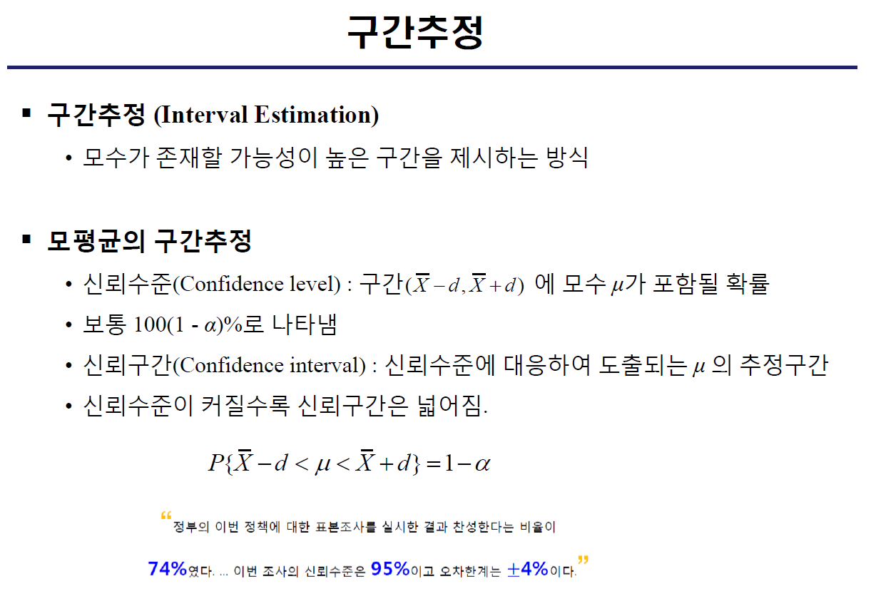

Slide 12
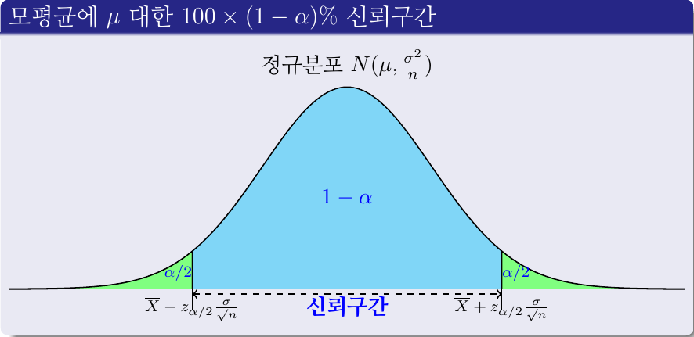
https://wikidocs.net/163985

Slide 13

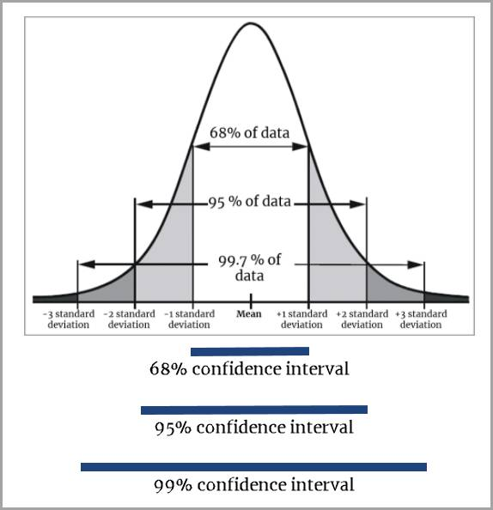
https://www.dreamstime.com/illustration/ringer-horseshoe-game.html

Slide 14
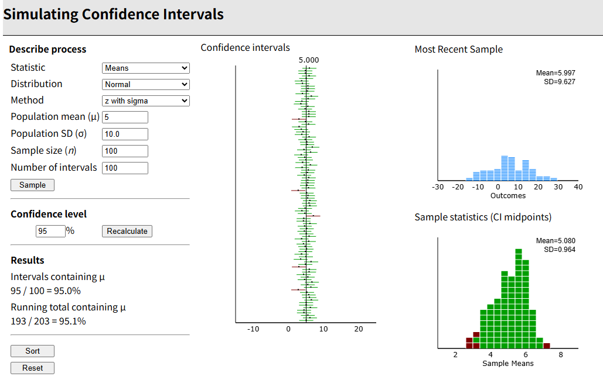
실습하기
Click to simulate CI

Slide 15
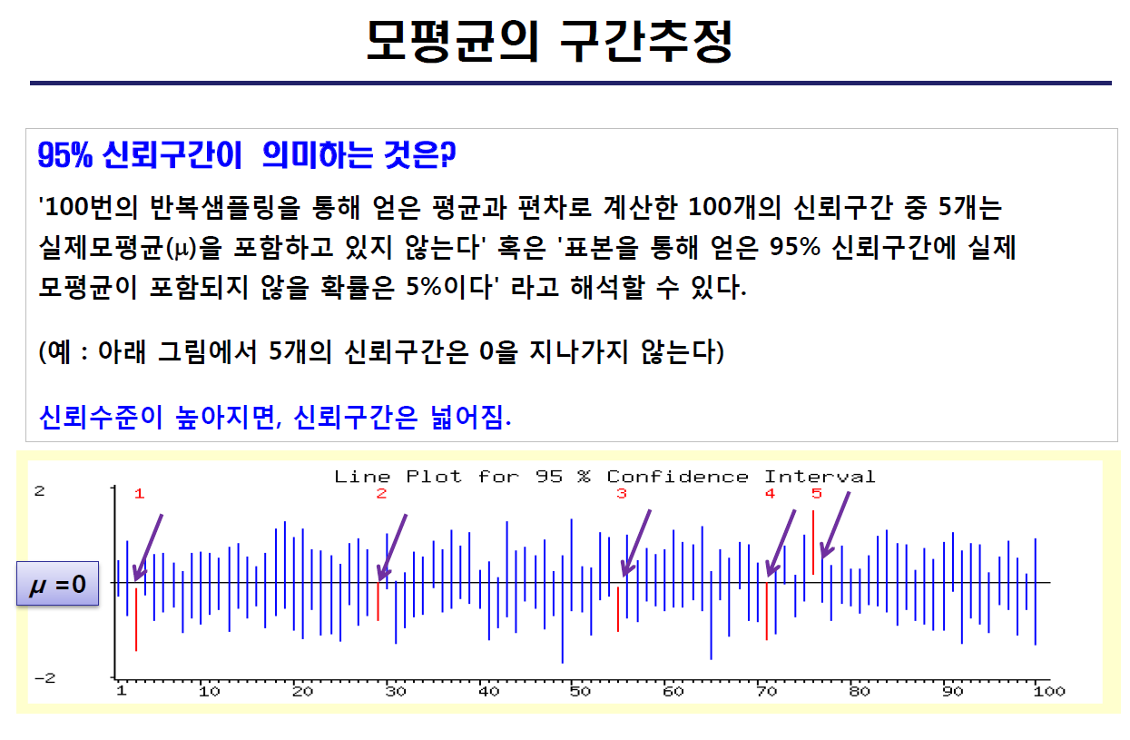

Slide 16
문제 풀이
문제 1. 데이터 준비 및 탐색 (10점)
Python의 seaborn 라이브러리를 이용하여 penguins 데이터를 불러오고, 결측치를 제거한 후 'Gentoo' 종의 'flipper_length_mm' (지느러미 길이) 데이터만을 추출하여 gentoo_flipper 변수에 저장하시오. 이후 이 데이터의 전체 평균(모평균으로 가정)을 구하시오.
문제 2. 표본 추출 및 점추정 (20점)
gentoo_flipper 데이터에서 무작위로 5개의 표본을 추출하여 표본평균을 구하시오. 다시 50개의 표본을 추출하여 표본평균을 구하시오. 두 점추정치 중 어느 것이 모평균에 더 근접한지 비교하고, 그 이유를 기술하시오.

Slide 17
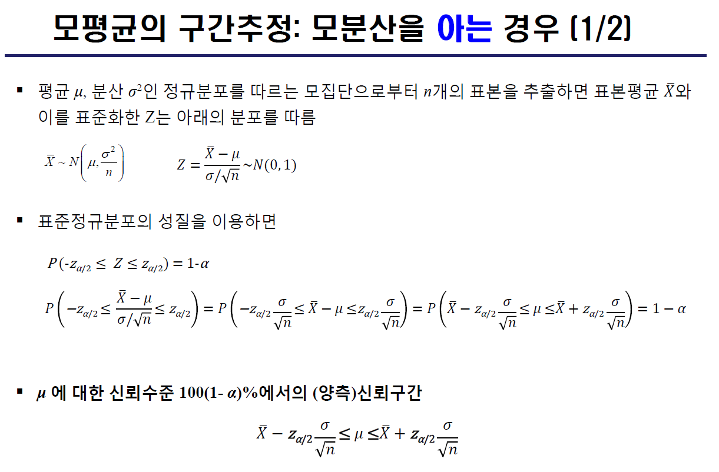

Slide 18
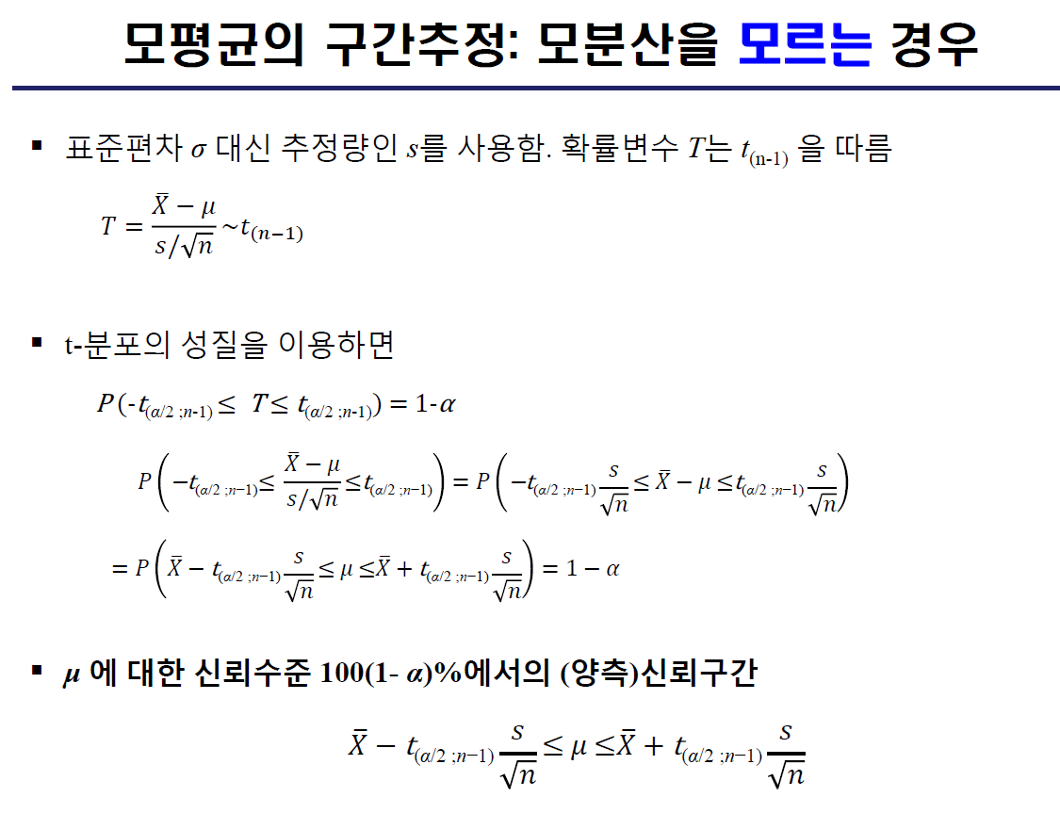

Slide 19
문제 풀이
문제 3. t-분포를 이용한 신뢰구간 계산 (40점)
'Gentoo' 펭귄 중 무작위로 추출된 15마리의 지느러미 길이 데이터를 random_state =11로 추출한 데이터를 바탕으로 다음을 계산하시오. (소수점 둘째 자리까지 표기)
표본평균과 표본 표준편차
95% 신뢰수준에서의 신뢰구간 (단, scipy.stats를 활용할 것)
만약 동일한 데이터로 99% 신뢰구간을 구한다면, 95% 때보다 구간의 너비(Width)는 어떻게 변하겠는가?
문제 4. Z-분포를 이용한 신뢰구간 계산 (30점)
'Gentoo' 펭귄 중 무작위로 추출된 15마리의 지느러미 길이 데이터를 random_state =11로 추출한 데이터를 바탕으로 다음을 계산하시오. (소수점 둘째 자리까지 표기)
95% 신뢰수준에서의 신뢰구간 (단, scipy.stats를 활용할 것)
만약 동일한 데이터로 99% 신뢰구간을 구한다면, 95% 때보다 구간의 너비(Width)는 어떻게 변하겠는가?

Slide 20
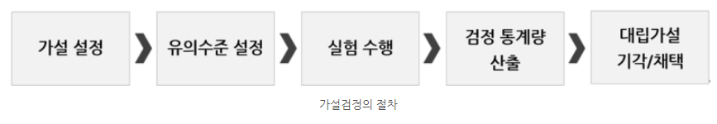
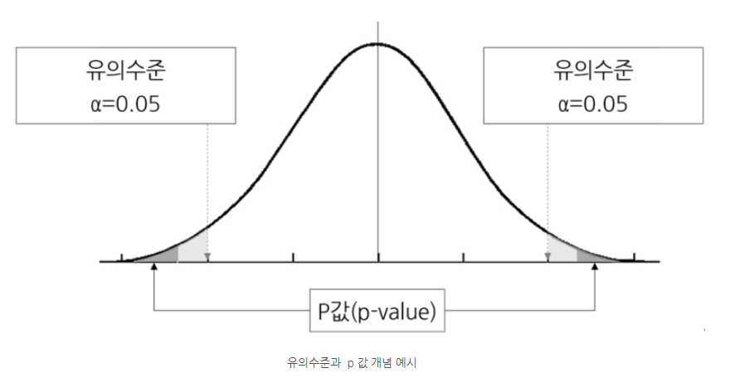
유의수준과 P-value
p-value는 실험 수행 결과의 극단성
유의수준은 이를 평가할 기준(연구자가 설정)
두 값이 어떻게 비교되는 지에 따라 귀무가설을 기각할지 여부를 결정
귀무가설 채택
귀무가설 기각
https://blog.naver.com/angryking/222425038366

Slide 21
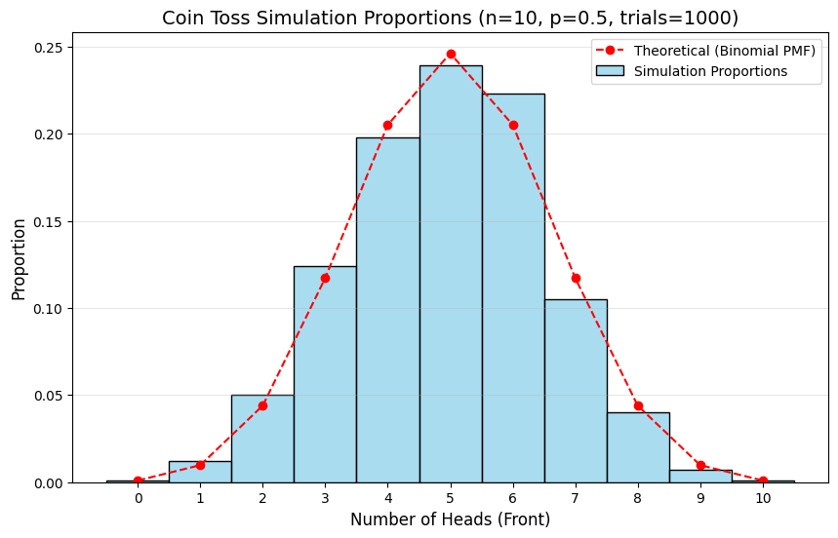
문제 풀이
"이 동전, 수상하다?“
어떤 사람이 동전을 10번 던졌는데, 앞면이 8번 나왔습니다. "정상적인 동전에서 이런 일이 일어날 확률(P-value)은 얼마일까?“
당신은 아 동전이 정상이 아니라고 얼마의 확률로 주장할 것인가?
동전 앞면 출현과 비율:
0 0.0010
1 0.0120
2 0.0500
3 0.1240
4 0.1980
5 0.2390
6 0.2230
7 0.1050
8 0.0400
9 0.0070
10 0.0010
비율을 다 더하면 1.00

